Slide 1

Waldumbau ohne Zaun
Utopie oder Wirklichkeit?

Slide 2
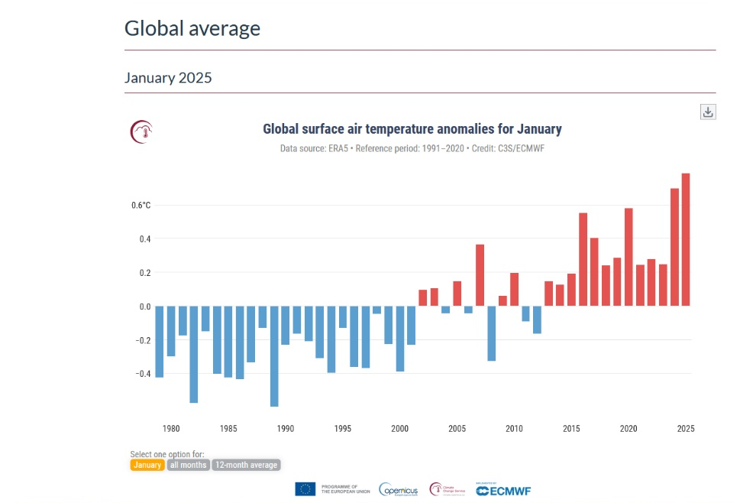
Temperaturen

Slide 3


Slide 4

Temperatur Polarregionen

Slide 5
Pflanzen und Zubehör
Pflanzenverkauf 2024 51.635 Stück
- Nadelholz 23.950 Stück
- Laubholz 27.685 Stück
Forstzaun 2024 345 Rollen
Zaunpfosten 2024 3.493 Stück
Baumschutzgitter 2024 5.025 Meter
Wuchshüllen 2024 2.224 Stück
Fegeschutz 2024 692 Stück
Terminalschutz 2024 3.402 Stück
Hordengatter 2024 38 Stück

Slide 6
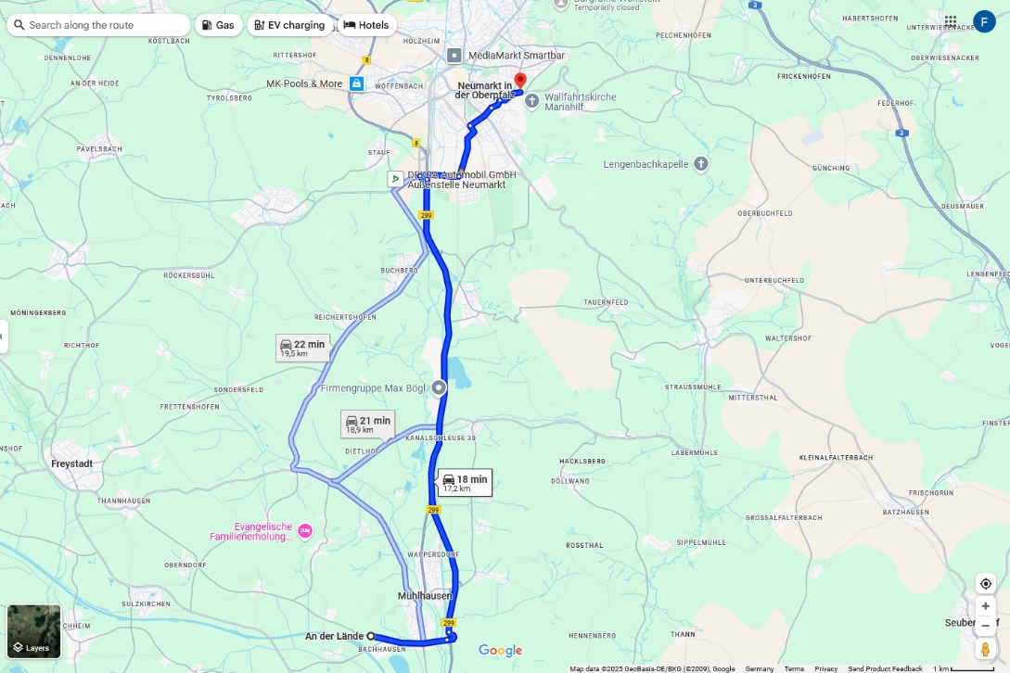
Zaunlänge
345 Rollen = 17,25km

Slide 7
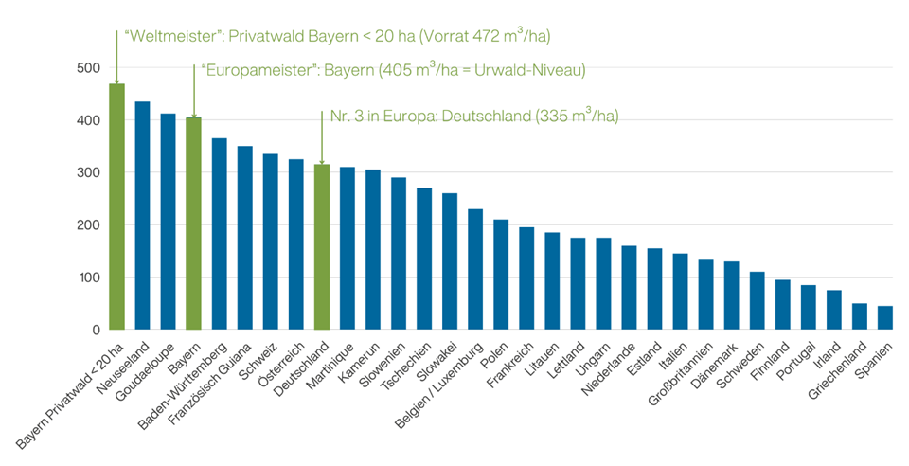
Holzvorrat im bayrischen Privatwald

Slide 8
Wir müssten die nächsten 30
Jahre unseren Holzeinschlag
verdoppeln um unsere Vorräte
auf 430Fm/ha abzubauen.
(Ausgenommen Kalamitäten, Stürme etc.)

Slide 9
Holzpreise bis Jan. 2026
Fichte– Abschnitte (Fixlängen) ab Liefermenge 15 fm
Mittenstärke | B/C | CK
L2b+ | 125 € | 105,00 €
L2a | 115 € | 95,00 €
L1b | 105 € | 80,00 €

Slide 10
Holzpreise Oktober 2025
Kiefer – Abschnitte (Fixlängen)
ab Liefermenge 15 fm
Mittenstärke | B/C | D
L2b+ | 98,00 € | 60,00 €
L2a | 88,00 € | 50,00 €
L1b | 76,00 € | 45,00 €

Slide 11
Jagdausbildung
Partnerschaft mit Jagdschule Frankenland in Feucht
Rabatt für Mitglieder der WBV Berching-Neumarkt: 300,00 €
Kontakt:
  info@jagdschule-frankenland.de
  09180/969048
  www.jagdschule-frankenland.de

Slide 12
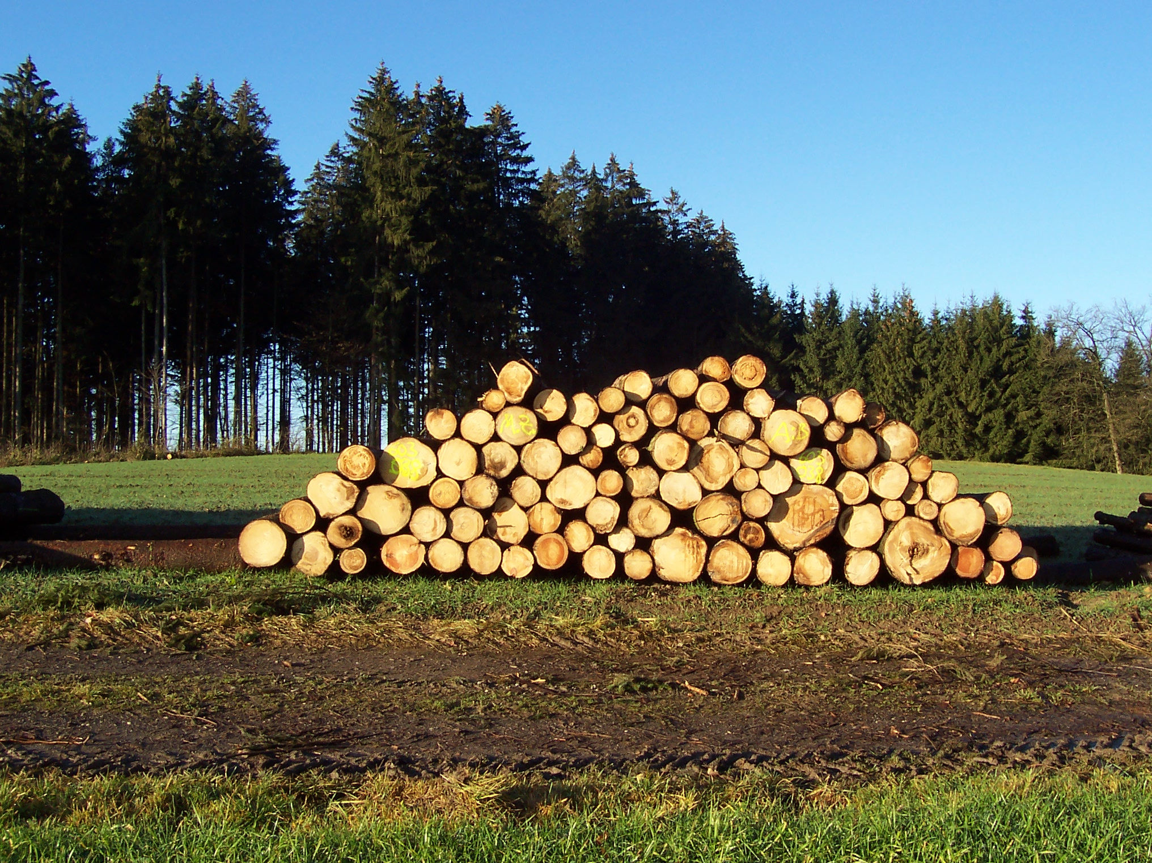

Waldbesitzervereinigung
Berching-Neumarkt e.V.
Ihr WBV - Team
Herzlichen Dank für Ihre Aufmerksamkeit.
Herzlichen Dank
für Ihre Aufmerksamkeit

